Slide 1
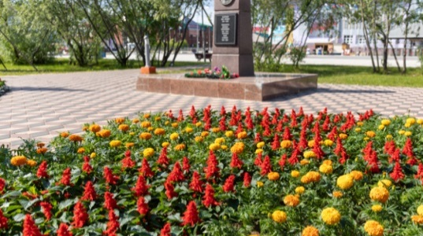
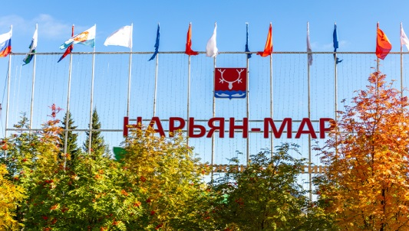
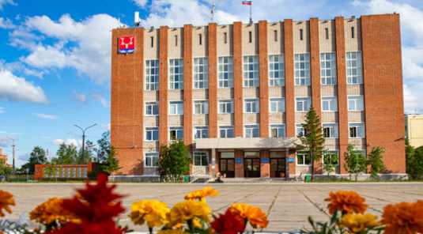
Администрация муниципального образования "Городской округ "Город Нарьян-Мар"
Решение Совета Городского округа "Город Нарьян-Мар" от 23.05.2024 № 561-р "Об исполнении бюджета муниципального образования "Городской округ
"Город Нарьян-Мар" за 2023 год

Slide 2
ПАРАМЕТРЫ ГОРОДСКОГО БЮДЖЕТА В 2023 ГОДУ
млн ₽
ПОКАЗАТЕЛЬ | Первая редакция | Уточненный план | Исполнение | % исполнения
ДОХОДЫ | 1 207,9 | 1 368,8 | 1 289,5 | 94,2
в т.ч. налоговые и неналоговые | 611,7 | 711,4 | 742,1 | 104,3
безвозмездные поступления | 596,2 | 657,4 | 547,4 | 83,3
РАСХОДЫ | 1 213,1 | 1 467,3 | 1 308,1 | 89,2
ДЕФИЦИТ /ПРОФИЦИТ (-/+) | -5,2 | -98,5 | -18,6 | -
Объем муниципального долга на 01.01.2024 | 65,0

Slide 3
Динамика поступления доходов
млн ₽
ПОКАЗАТЕЛЬ | 2019 | 2020 | 2021 | 2022 | 2023
Доходы | 1206,6 | 861,7 | 919,5 | 1 364,5 | 1289,5
Налоговые и неналоговые доходы | 649,7 | 733,4 | 718,9 | 777,6 | 742,1
Безвозмездные поступления | 556,9 | 128,3 | 200,6 | 586,9 | 547,4

Slide 4
Налоговые и неналоговые доходы
млн ₽
ПОКАЗАТЕЛЬ | ФАКТ 2022 | ПЛАН 2023 | ФАКТ 2023 | %ИСПОЛ-НЕНИЯ 2023
НДФЛ | 617,7 | 559,8 | 583,1 | 104,2
Акцизы | 6,6 | 7,6 | 7,9 | 104,0
Налоги на совокупный доход | 64,3 | 71,1 | 72,5 | 102,0
Налоги на имущество | 20,5 | 21,8 | 22,7 | 104,1
Гос. пошлина | 8,0 | 6,9 | 7,3 | 105,8
Доходы от использования имущества | 35,5 | 35,4 | 39,0 | 110,2
Доходы от продажи материальных и нематериальных активов | 7,9 | 3,7 | 3,8 | 102,7
Иные доходы | 17,1 | 5,1 | 5,8 | 113,7
ВСЕГО: | 777,6 | 711,4 | 742,1 | 104,3

Slide 5
БЕЗВОЗМЕЗДНЫЕ ПОСТУПЛЕНИЯ
млн ₽
ПОКАЗАТЕЛЬ | ПЛАН | ФАКТ | % исполнения
БЕЗВОЗМЕЗДНЫЕ ПОСТУПЛЕНИЯ: | 657,4 | 547,4 | 83,3
Безвозмездные поступления от других бюджетов бюджетной системы РФ | 659,5 | 549,5 | 83,3
Дотации | 142,7 | 142,7 | 100,0
Субсидии | 511,0 | 401,6 | 78,6
Субвенции | 5,6 | 5,0 | 89,3
Иные межбюджетные трансферты | 0,2 | 0,2 | 100,0
Возврат остатков субсидий | -2,1 | -2,1 | 100,0

Slide 6
Доходы в разрезе видов доходов за 2023 год с объяснением причины отклонения от первоначального плана
Наименование дохода млн ₽ | План | Факт | %испол-нения | Причины отклонения / комментарии
ВСЕГО ДОХОДОВ: | 1 207,9 | 1 289,5 | 106,8
НАЛОГОВЫЕ И НЕНАЛОГОВЫЕ ДОХОДЫ | 611,7 | 742,1 | 121,3
Налог на доходы физических лиц | 489,7 | 583,1 | 119,1 | Налог на доходы физических лиц является основным источником доходов в структуре собственных доходов городского бюджета. Основными причинами увеличения поступления налога являются: рост фонда оплаты труда, в связи с индексацией заработной платы; увеличение поступлений по налогу от крупных налогоплательщиков
Акцизы по подакцизным товарам (продукции), производимым на территории Российской Федерации | 6,5 | 7,9 | 121,5 | Увеличение поступлений по акцизам в городской бюджет послужило увеличение норматива распределений доходов от акцизов на автомобильный бензин, прямогонный бензин, дизельное топливо, моторные масла для дизельных и (или) карбюраторных (инжекторных) двигателей, производимые на территории Российской Федерации, в бюджет Ненецкого автономного округа в 2023 году согласно Федеральному закону от 05.12.2022 № 466-ФЗ "О федеральном бюджете на 2023 год и на плановый период 2024 и 2025 годов", что в свою очередь дает рост поступлений в городской бюджет по данному источнику доходов.
Налоги на совокупный доход | 52,5 | 72,5 | 138,1
Налог, взимаемый в связи с применением упрощенной системы налогообложения | 47,0 | 68,7 | 146,2 | Рост поступлений УСН обусловлен увеличением исчисленного налога в результате увеличения налоговой базы
Единый налог на вмененный доход для отдельных видов деятельности | 0,0 | 0,2 | - | С 01.01.2021 года применение специального налогового режима "Система налогообложения в виде единого налога на вмененный доход для отдельных видов деятельности" отменено. В течение 2023 года произведен зачет денежных средств в городской бюджет по ранее начисленному налогу

Slide 7
Доходы в разрезе видов доходов за 2023 год с объяснением причины отклонения от первоначального плана
Наименование дохода млн ₽ | План | Факт | %испол-нения | Причины отклонения / комментарии
Единый сельскохозяйственный налог | 2,2 | 2,5 | 113,6 | Увеличение поступлений по налогу, в связи увеличением налоговой базы и количества плательщиков
Налог, взимаемый в связи с применением патентной системы налогообложения | 3,3 | 1,1 | 33,3 | Первоначальный показатель прогнозировался на основании динамики поступлений прошлых периодов. Уменьшение поступлений по налогу связано с уменьшением количества индивидуальных предпринимателей, применяющих патентную систему налогообложения, а также в связи с переносом срока уплаты с 31.12.2023 на начало следующего финансового года (пункт 7 статьи 6.1 Налогового кодекса Российской Федерации).
Налоги на имущество | 22,1 | 22,7 | 102,7 | Увеличение поступлений за счет поступлений по налогу на имущество физических лиц
Налог на имущество физических лиц | 8,2 | 10,0 | 121,9 | Основной причиной роста поступления налога является увеличение количества налогоплательщиков, а также увеличение кадастровой стоимости строений, помещений и сооружений, по которым предъявлен налог к уплате
Земельный налог | 13,9 | 12,7 | 91,4 | Основной причиной снижения поступления налога является возврат налогоплательщику средств на основании заявления по факту переплаты земельного налога за 2021 год
Государственная пошлина | 6,3 | 7,3 | 115,9 | Первоначальный показатель прогнозировался на основании динамики поступлений прошлых периодов. Рост поступлений связан с увеличением количества дел, рассматриваемых в судах
Доходы от использования имущества, находящегося в государственной и муниципальной собственности | 29,5 | 39,0 | 132,2 | Увеличение обусловлено поступлением доходов от части прибыли, а также прочих доходов от использования имущества и прав, находящихся в государственной и муниципальной собственности: В 2023 году в городской бюджет зачислены доходы от перечисления части прибыли по итогам работы за 2022 год от следующих организаций: МУП "КБ и БО" , МУП "Нарьян-Марское АТП" и в связи с ростом базового размера платы за квадратный метр, поступлением дебиторской задолженности, поступлением средств на основании заключенных краткосрочных договоров за размещение нестационарных торговых объектов

Slide 8
Доходы в разрезе видов доходов за 2023 год с объяснением причины отклонения от первоначального плана
Наименование дохода млн ₽ | План | Факт | %испол-нения | Причины отклонения / комментарии
Платежи при пользовании природными ресурсами | 1,2 | 0,6 | 50,0 | Снижение поступлений платежей при пользовании природными ресурсами обусловлено снижением зачисленных платежей на основании поданных плательщиками деклараций по отношению к платежам прошлого года
Доходы от оказания платных услуг (работ) и компенсации затрат государства | 2,0 | 2,6 | 130,0 | Плановый показатель утверждается на основании фактических поступлений. Поступления включают в себя: возврат неиспользованной части гранта; возврат компенсации расходов на оплату проезда и провоза багажа к месту использования отпуска и обратно; возмещение дебиторской задолженности по мировому соглашению; возврат суммы за транспортировку природного газа; возврат суммы за подписку на периодическое издание; возврат компенсации взносов на капитальный ремонт; возмещение средств за вырубку зеленых насаждений; средства, поступающие по результатам проверок деятельности
Доходы от продажи материальных и нематериальных активов | 0,0 | 3,8 | - | Плановый показатель утверждается на основании фактических поступлений. Поступления включают в себя доходы от продажи земельных участков, государственная собственность на которые не разграничена и которые расположены в границах городских округов
Штрафы | 1,9 | 2,6 | 136,8 | Фактический показатель по штрафам, санкциям, возмещению ущерба исполнен на 136,6 % по отношению к первоначальному плановому показателю. Увеличение поступлений обусловлено увеличением предъявления штрафов и их своевременной оплаты
Прочие неналоговые доходы | 0,0 | 0,004 | - | Плановый показатель утверждается на основании фактических поступлений.

Slide 9
Доходы в разрезе видов доходов за 2023 год с объяснением причины отклонения от первоначального плана
Наименование дохода млн ₽ | План | Факт | %испол-нения | Причины отклонения / комментарии
БЕЗВОЗМЕЗДНЫЕ ПОСТУПЛЕНИЯ: | 596,2 | 547,4 | 91,8
БЕЗВОЗМЕЗДНЫЕ ПОСТУПЛЕНИЯ ОТ ДРУГИХ БЮДЖЕТОВ БЮДЖЕТНОЙ СИСТЕМЫ РФ | 596,2 | 549,5 | 92,2 | Неисполнение планового показателя объема безвозмездных поступлений в полном объеме обусловлено изменением плановых показателей окружного бюджета, показатель исполнен на 92,2 %
Дотации | 142,7 | 142,7 | 100,0
Субсидии | 447,8 | 401,6 | 89,7
Субсидии бюджетам на софинансирование капитальных вложений в объекты муниципальной собственности | 287,7 | 179,3 | 62,3 | Уменьшение показателя объема субсидии обусловлено изменением плановых показателей окружного бюджета.
Субсидии на обеспечение мероприятий по модернизации систем коммунальной инфраструктуры за счет средств, "Фонда развития территорий" | 0,0 | 18,7 | - | Предоставление субсидии бюджетам муниципальных образований на обеспечение мероприятий по модернизации систем коммунальной инфраструктуры за счет средств, поступивших от публично-правовой компании "Фонд развития территорий" обусловлено изменением плановых показателей окружного бюджета. Объем субсидии освоен на 90,4 % исходя из фактически произведенных расходов
Субсидии на обеспечение мероприятий по модернизации систем коммунальной инфраструктуры за счет средств бюджетов | 0,0 | 15,0 | - | Предоставление субсидии бюджетам муниципальных образований на обеспечение мероприятий по модернизации систем коммунальной инфраструктуры за счет средств бюджетов обусловлено изменением плановых показателей окружного бюджета. Объем субсидии освоен на 93,0 % исходя из фактически произведенных расходов

Slide 10
Доходы в разрезе видов доходов за 2023 год с объяснением причины отклонения от первоначального плана
Наименование дохода млн ₽ | План | Факт | %испол-нения | Причины отклонения / комментарии
Субсидии бюджетам на реализацию мероприятий по обеспечению жильем молодых семей | 11,7 | 11,6 | 99,1
Субсидии бюджетам на реализацию программ формирования современной городской среды | 55,6 | 55,6 | 100,0
Прочие субсидии | 92,8 | 121,4 | 130,8 | Увеличение объема поступлений прочих субсидий обусловлено изменением плановых показателей окружного бюджета. В бюджет муниципального образования зачислены следующие субсидии: -субсидии местным бюджетам на выкуп жилых помещений собственников в соответствии со статьёй 32 Жилищного кодекса Российской Федерации; -субсидии на организацию в границах поселения электро-, тепло- и водоснабжения населения, водоотведения в части подготовки объектов коммунальной инфраструктуры к осенне-зимнему периоду; -субсидии местным бюджетам на софинансирование расходных обязательств по благоустройству территорий (Реализация мероприятий по благоустройству территорий); - субсидии местным бюджетам на проведение мероприятий по сносу домов, признанных в установленном порядке ветхими или аварийными и непригодными для проживания; - субсидии местным бюджетам на софинансирование расходных обязательств по осуществлению дорожной деятельности; - субсидии местным бюджетам на софинансирование расходных обязательств по обеспечению устойчивого сокращения непригодного для проживания жилищного фонда за счет средств государственной корпорации - Фонда содействия реформированию жилищно-коммунального хозяйства; -субсидии местным бюджетам на софинансирование расходных обязательств по обеспечению устойчивого сокращения непригодного для проживания жилищного фонда за счет средств бюджетов

Slide 11
Доходы в разрезе видов доходов за 2023 год с объяснением причины отклонения от первоначального плана
Наименование дохода млн ₽ | План | Факт | %испол-нения | Причины отклонения / комментарии
Субвенции | 5,7 | 5,0 | 87,7 | Неисполнение планового показателя обусловлено следущими причинами: - отсутствием запланированных поступлений по субвенции местным бюджетам на осуществление государственного полномочия НАО по предоставлению единовременной выплаты пенсионерам на капитальный ремонт находящегося в их собственности жилого помещения; - исполнением субвенции местным бюджетам на осуществление отдельных государственных полномочий НАО в сфере административных правонарушений на 90,4 %; - исполнением субвенции местным бюджетам на осуществление отдельных государственных полномочий НАО в сфере деятельности по профилактике безнадзорности и правонарушений несовершеннолетних на 92,2 %
Иные межбюджетные трансферты | 0,0 | 0,2 | - | При проектировании бюджета на 2023 год и плановый период 2024 и 2025 годов предоставление иного межбюджетного трансферта бюджету муниципального образования "Городской округ "Город Нарьян-Мар" не предусматривалось, средства в бюджет зачислены в сентябре 2023 года
ВОЗВРАТ ОСТАТКОВ СУБСИДИЙ, СУБВЕНЦИЙ И ИНЫХ МЕЖБЮДЖЕТНЫХ ТРАНСФЕРТОВ, ИМЕЮЩИХ ЦЕЛЕВОЕ НАЗНАЧЕНИЕ, ПРОШЛЫХ ЛЕТ | 0,0 | - 2,1 | - | В 2023 году осуществлен возврат денежных средств, неиспользованных в 2022 году: - субсидии на реализацию проектов по поддержке местных инициатив в сумме 358 076,17 рублей; - субвенции местным бюджетам на осуществление отдельных государственных полномочий Ненецкого автономного округа по предоставлению гражданам компенсационных выплат в целях создания дополнительных условий для расселения граждан из жилых помещений в домах, признанных аварийными в сумме 1 735 074,20 рубля

Slide 12
РАСХОДЫ
млн ₽
2023 г. – 1 308,1
ЖКХ
(48%)
2023 – 626,7
Национальная
Экономика (26%)
2023 – 344,5
Общегосударственные
вопросы (20%)
2023 – 266,0
Социальная
Политика (5%)
2023 – 61,0
Образование
2023 – 5,3
Национальная
безопасность
2023 – 3,9
СМИ
2023 – 0,6
Обслуживание
муниципального долга
2023 – 0,07

Slide 13
МУНИЦИПАЛЬНЫЕ ПРОГРАММЫ
Программные расходы
Молодежная политика
Совершенствование и развитие муниципального управления
2023 год (план)
1 396,2 млн ₽
Развитие предпринимательства
Развитие институтов гражданского общества
Повышение уровня жизнеобеспечения и безопасности жизнедеятельности
2023 год (факт)
1 254,8 млн ₽
Формирование комфортной городской среды
Поддержка отдельных категорий граждан
Повышение качества водоснабжения

Slide 14
МУНИЦИПАЛЬНЫЕ ПРОГРАММЫ
№ п/п | Наименование | План 2023 год | Факт 2023 год | % исполнения
1. | МП "Повышение эффективности реализации молодежной политики в муниципальном образовании "Городской округ "Город Нарьян-Мар" | 1,0 | 0,8 | 80,0
2. | МП "Совершенствование и развитие муниципального управления в муниципальном образовании "Городской округ "Город Нарьян-Мар" | 384,1 | 377,6 | 98,3
3. | МП "Развитие предпринимательства в муниципальном образовании "Городской округ "Город Нарьян-Мар" | 4,6 | 4,6 | 100,0
4. | МП "Развитие институтов гражданского общества в муниципальном образовании "Городской округ "Город Нарьян-Мар" | 2,5 | 2,5 | 100,0
5. | МП "Повышение уровня жизнеобеспечения и безопасности жизнедеятельности населения муниципального образования "Городской округ "Город Нарьян-Мар" | 708,4 | 592,9 | 83,7
6. | МП "Формирование комфортной городской среды в муниципальном образовании "Городской округ "Город Нарьян-Мар" | 102,7 | 88,2 | 85,9
7. | МП "Поддержка отдельных категорий граждан муниципального образования "Городской округ "Город Нарьян-Мар" | 49,9 | 49,0 | 98,2
8. | МП "Повышение качества водоснабжения муниципального образования "Городской округ "Город Нарьян-Мар" | 143,0 | 139,2 | 97,3
 | ВСЕГО ПРОГРАММНЫЕ РАСХОДЫ: | 1 396,2 | 1 254,8 | 89,9

Slide 15
Повышение уровня жизнеобеспечения и безопасности жизнедеятельности населения города Нарьян-Мар
План на 2023
708,4 млн ₽
Исполнено в 2023
592,9 млн ₽
% исполнения
83,7%
Организация благоприятных и безопасных условий для проживания граждан
72,0 | 68,7 | 95,4
Обеспечение безопасности жизнедеятельности населения города
4,1 | 3,9 | 95,1
Обеспечение безопасности эксплуатации автомобильных дорог местного значения и доступности общественных транспортных услуг
417,7 | 339,4 | 81,2
Обеспечение предоставления качественных услуг потребителям в сфере ЖКХ, степени устойчивости и надежности функционирования коммунальных систем
14,9 | 14,7 | 98,7
Обеспечение комфортных условий проживания на территории муниципального образования
33,5 | 33,0 | 98,5
Создание дополнительных условий для обеспечения жилищных прав граждан
166,2 | 133,2 | 80,1

Slide 16
Организация благоприятных и безопасных условий
для проживания граждан
План на 2023
72,0 млн ₽
Исполнено в 2023
68,7 млн ₽
% исполнения
95,4 %
Снос домов (19 домов) – 36,1 млн ₽
Площадь снесенного жилищного фонда, признанного непригодным для проживания - 11 662,4 кв. м.
Вывоз стоков из септиков жилых домов – 5,3 млн ₽
Предоставление населению услуг общественных бань – 26,0 млн ₽

Slide 17
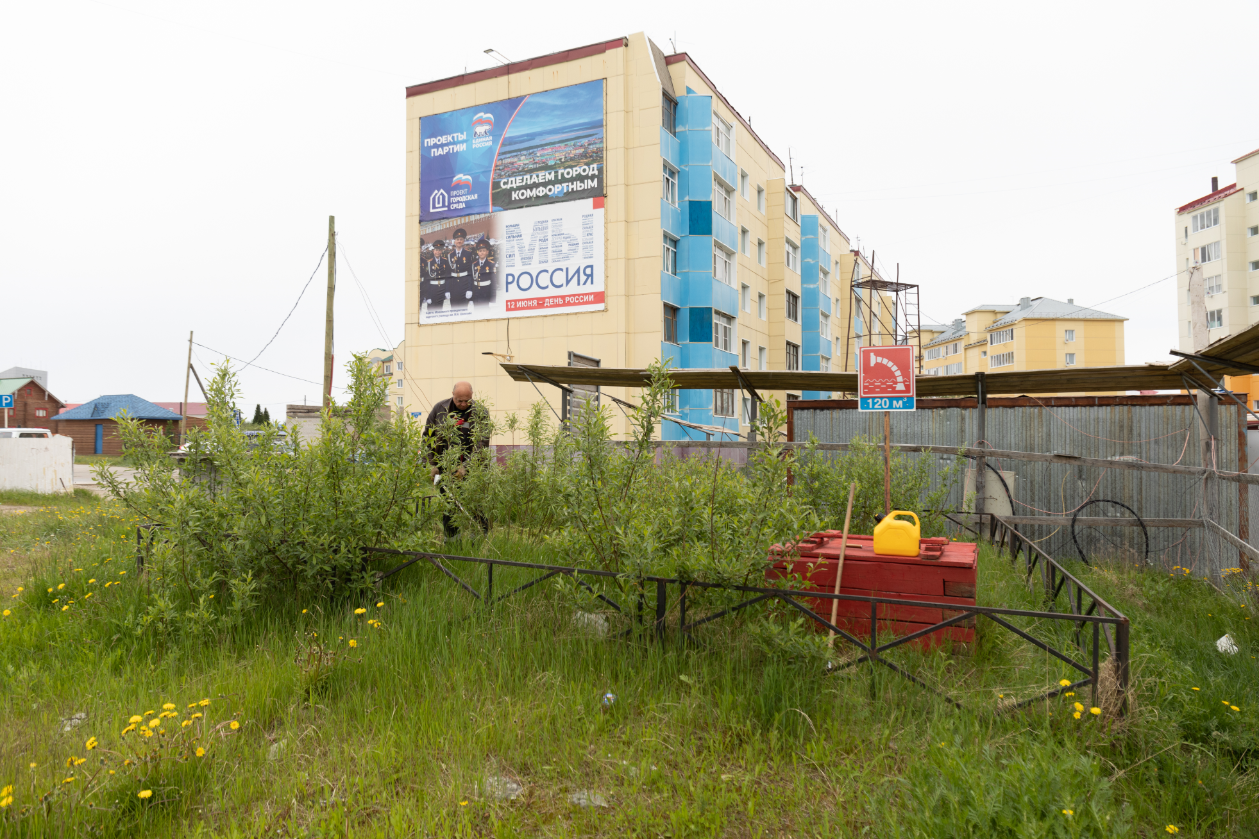
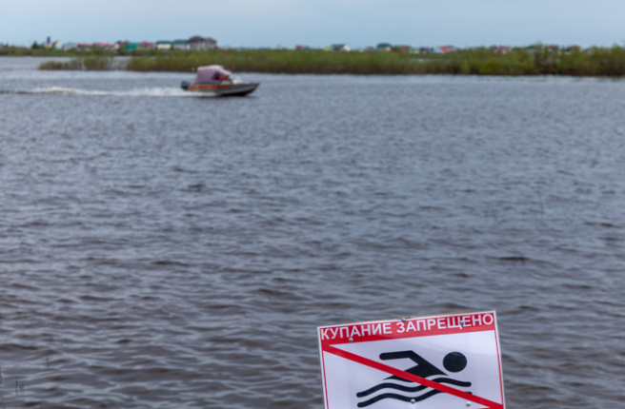
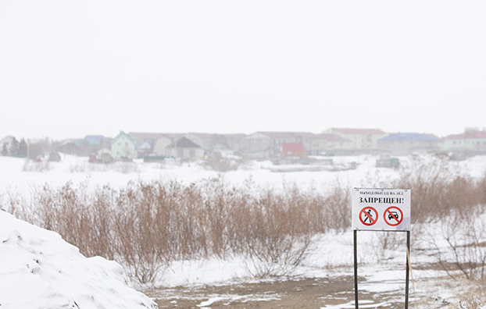
Обеспечение безопасности жизнедеятельности
населения города Нарьян-Мар
План на 2023
4,1 млн ₽
Исполнено в 2023
3,9 млн ₽
% исполнения
95,1 %
Обеспечение общественного порядка, профилактики терроризма, экстремизма – 0,13 млн ₽
Обеспечение противопаводковых мероприятий – 0,25 млн ₽
Обеспечение пожарной безопасности – 2,40 млн ₽
Кол-во предписаний со стороны контролирующих надзорных органов по содержанию пожарных водоемов – 0 ед.
Доля обеспеченности резерва материально-технических средств, используемых в целях гражданской обороны, защиты населения – 100% и др.

Slide 18
Обеспечение безопасности эксплуатации автомобильных дорог местного значения и доступности общественных транспортных услуг
План на 2023
417,7 млн ₽
Исполнено в 2023
339,4 млн ₽
% исполнения
81,2%
Организация пассажирских перевозок населения - 57,3 млн ₽
Реконструкция автомобильной дороги по ул. Заводская – 79,7 млн ₽
Ремонт тротуара по ул. им. В.И. Ленина (ул. Авиаторов-ул. Первомайская) и обустройство тротуара по ул. им. А.П. Пырерко – 1,9 млн ₽
Ремонт автомобильных дорог общего пользования местного значения по ул. Аэродромная, ул. Полярных летчиков, проезд Торговый, ул. Светлая, ул. Рябиновая, ул. Южная, ул. Красная – 7,3 млн ₽
Расходы на обеспечение деятельности МКУ "Чистый город" - 173,1 млн ₽
Обустройство ливневой канализации – 1,3 млн ₽
Приобретение техники – 18,7 млн ₽ и др.

Slide 19
Обеспечение предоставления качественных услуг потребителям в сфере ЖКХ, степени устойчивости и надежности функционирования коммунальных систем на территории муниципального образования
План на 2023
14,9 млн ₽
Исполнено в 2023
14,7 млн ₽
% исполнения
98,7 %
Подготовка объектов коммунальной инфраструктуры к осенне-зимнему периоду
14,7 млн ₽
Доля реализованных муниципальным образованием мероприятий по подготовке объектов коммунальной инфраструктуры к эксплуатации в осенне-зимний период с участием средств окружного бюджета – 100%
12

Slide 20
Обеспечение комфортных условий проживания на территории города Нарьян-Мар
План на 2023
33,5 млн ₽
Исполнено в 2023
33,0 млн ₽
% исполнения
98,5 %
Организация освещения улиц – 9,8 млн ₽
Уборка территории – 5,8 млн ₽
Организация мероприятий – 0,8 млн ₽
Организация благоустройства и озеленения – 8,9 млн ₽
Содержание спортивных и детских игровых площадок – 3,0 млн ₽
Приобретение материалов для контейнерных площадок – 2,4 млн ₽
Содержание контейнерных площадок – 0,3 млн ₽
Приобретение и установка элементов праздничного и тематического оформления- 1,5 млн ₽ и др.

Slide 21
Создание дополнительных условий для
обеспечения жилищных прав граждан
План на 2023
166,2 млн ₽
Исполнено в 2023
133,2 млн ₽
% исполнения
80,1 %
Осуществление отдельных государственных полномочий по предоставлению гражданам компенсационных выплат в целях создания дополнительных условий для расселения граждан из жилых помещений в домах, признанных аварийными (19 выплат) – 81,8 млн ₽
Проведение мероприятий по выкупу жилых помещений в соответствии со статьёй 32 ЖК РФ (6 выплат) – 30,0 млн ₽
Региональный проект НАО "Обеспечение устойчивого сокращения непригодного для проживания жилищного фонда" (3 выплаты) – 9,4 млн ₽
Обеспечение жильем молодых семей (6 выплат) – 12,0 млн ₽

Slide 22
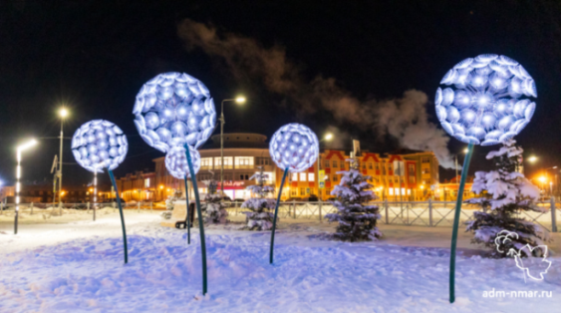
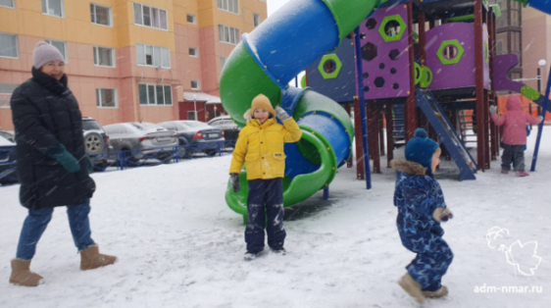
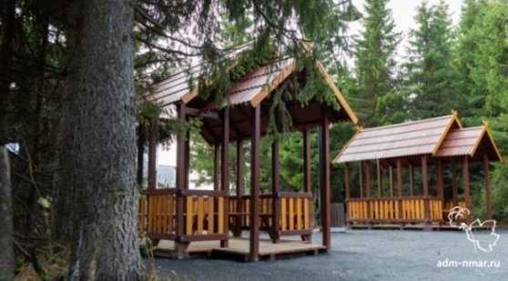
Формирование комфортной городской среды
План на 2023
102,7 млн ₽
Исполнено в 2023
88,2 млн ₽
% исполнения
85,9 %
Общественная территория в районе МКД N 34 по ул. Первомайской, N 3 и N 5 по ул. им. В.И.Ленина – 25,5 млн ₽
Стоянка около ДС на ул. Швецова (2 этап) – 43,1 млн ₽
Прогулочная зона Сахалинский лес – 15,7 млн ₽
Площадка у домов 10, 12 и 14 по ул. Выучейского – 2,3 млн ₽
Количество благоустроенных дворовых территорий на территории (2019-2023гг.) – 8 шт.
Количество благоустроенных общественных территорий (2019-2023гг.) – 23 шт.

Slide 23
Совершенствование и развитие муниципального управления
План на 2023
384,1 млн ₽
Исполнено в 2023
377,6 млн ₽
% исполнения
98,3 %
Осуществление деятельности Администрации в рамках собственных и переданных государственных полномочий – 165,9 млн ₽
Обеспечение деятельности Администрации города – 139,6 млн ₽
Управление муниципальными финансами – 31,0 млн ₽
Управление и распоряжение муниципальным имуществом – 41,1 млн ₽

Slide 24
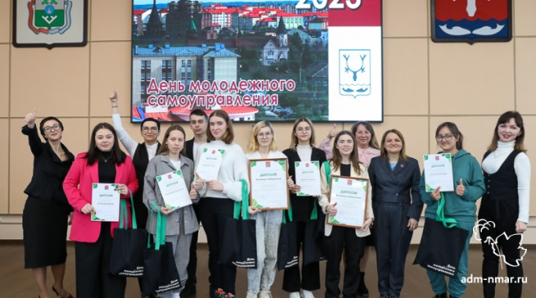
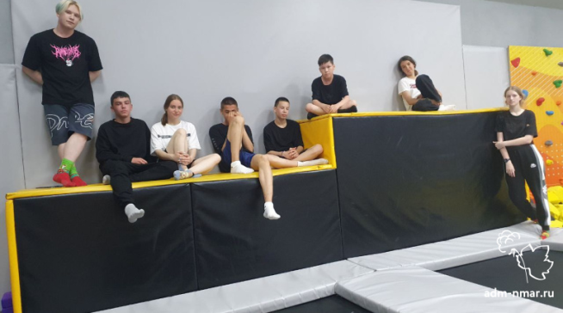
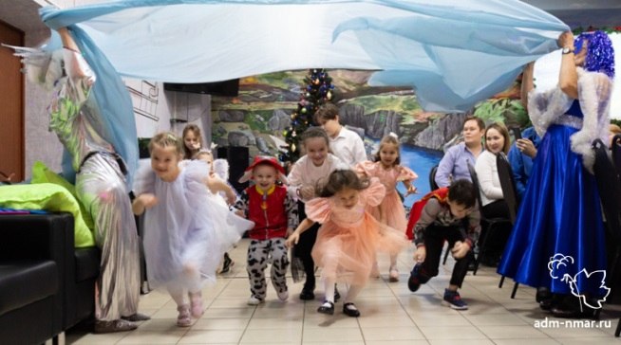
Молодежная политика
План на 2023
1,0 млн ₽
Исполнено в 2023
0,8 млн ₽
% исполнения
80,0 %
День самоуправления
Акция "Мой подарок городу"
Новогоднее мероприятие для молодых семей
Городская военно-спортивная игра "К защите Родины готов"
Ежегодная акция "Мои здоровые выходные"

Slide 25
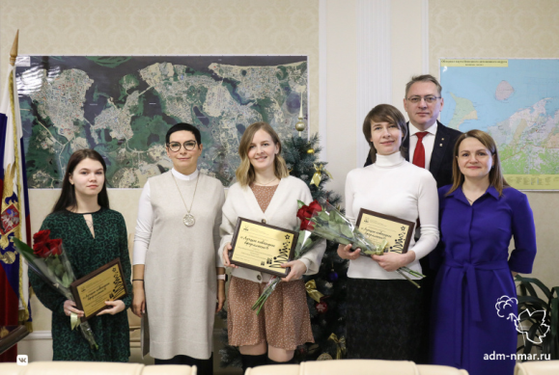
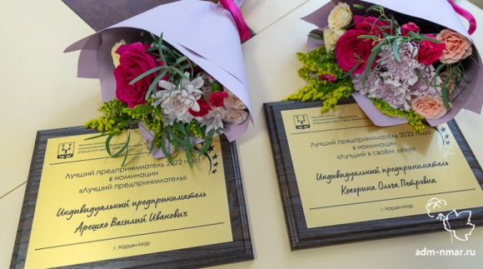
Развитие предпринимательства
План на 2023
4,6 млн ₽
Исполнено в 2023
4,6 млн ₽
% исполнения
100 %
Гранты начинающим субъектам малого и среднего предпринимательства – 1 500,0 тыс. ₽
Субсидия на возмещение части затрат на приобретение и доставку расходных материалов - 5,8 тыс. ₽
Субсидия на возмещение части затрат за подготовку, переподготовку и повышение квалификации кадров – 138,8 тыс. ₽
Субсидия на возмещение части затрат за аренду нежилых зданий и помещений - 760,2 тыс. ₽
Субсидия на возмещение части затрат на приобретение и доставку имущества – 1 401,6 тыс. ₽
«Конкурс профессионального мастерства» - 230,0 тыс. ₽
Конкурс на «Лучшее новогоднее оформление» – 100,0 тыс. ₽
Конкурс «Лучший предприниматель года» - 200,0 тыс. ₽

Slide 26
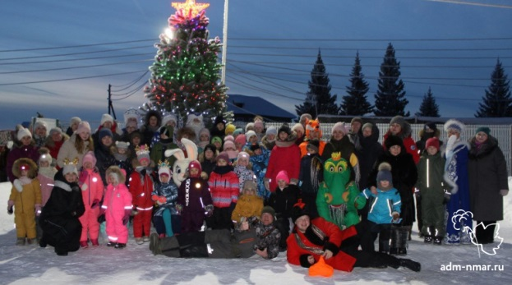
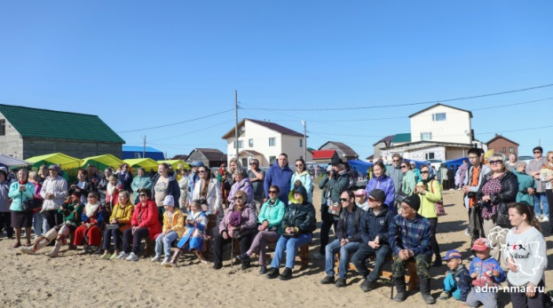
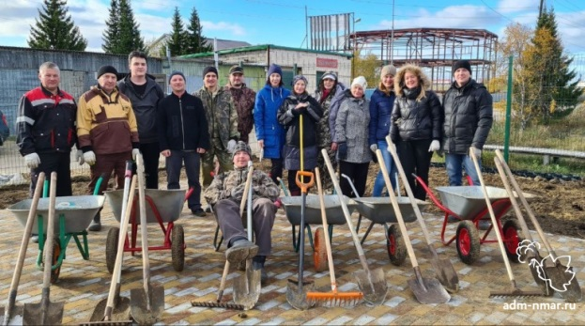
Развитие институтов гражданского общества
План на 2023
2,5 млн ₽
Исполнено в 2023
2,5 млн ₽
% исполнения
100 %
Развитие муниципальной системы поддержки некоммерческих организаций и общественных объединений граждан Гранты на организацию деятельности социально ориентированных НКО Гранты на реализацию социально значимых проектов социально ориентированных НКО
0,8 млн ₽
Совершенствование системы территориального общественного самоуправления Финансовая поддержка ТОС Гранты на организацию деятельности ТОС Гранты на реализацию социально значимых проектов ТОС
1,7 млн ₽
"Лучшее ТОС города Нарьян-Мара" 65 тыс. ₽

Slide 27
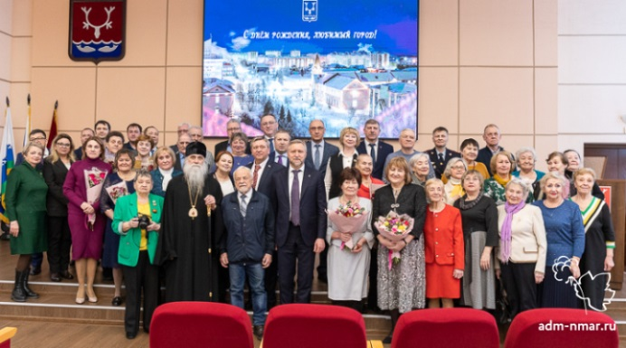
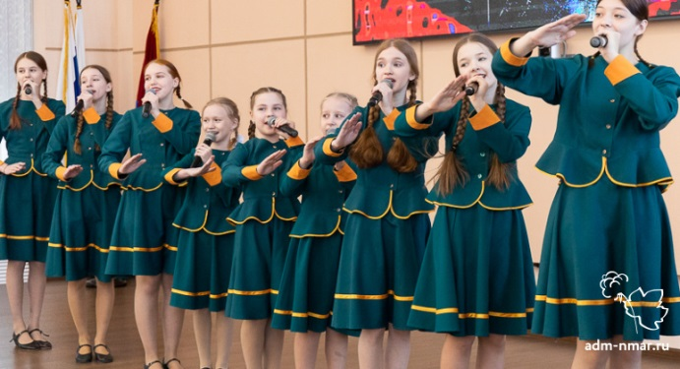
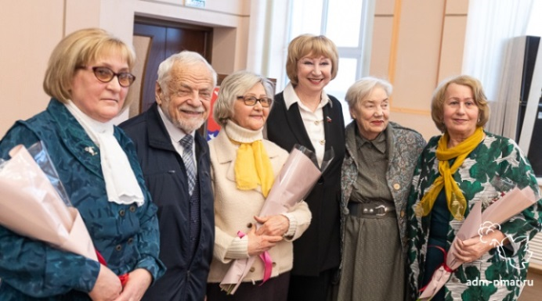
Поддержка отдельных категорий граждан
План на 2023
49,9 млн ₽
Исполнено в 2023
49,0 млн ₽
% исполнения
98,2 %
Подписка на газету "Няръяна-Вындер"
Един. денежная выплата отдельным категориям граждан, принимавших участие в СВО
Доп. меры соц. поддержки в связи с проведением СВО
Единовременная выплата лицам, уволенным в запас
после прохождения службы в ВС РФ
Почетная грамота МО "Городской округ "Город Нарьян-Мар"
Звание "Ветеран города Нарьян-Мар"
Звание "Почетный гражданин города Нарьян-Мара"
Знак отличия "За заслуги перед городом Нарьян-Маром"
Выплата пенсий за выслугу лет
Общее количество граждан, получающих дополнительные меры социальной поддержки на постоянной основе – 743 чел.

Slide 28
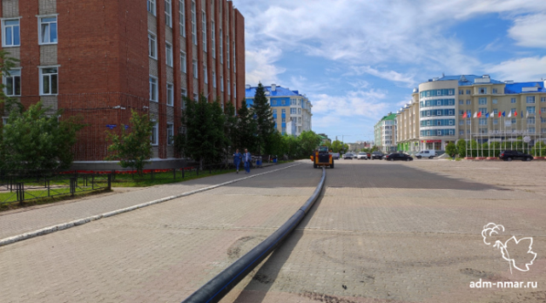
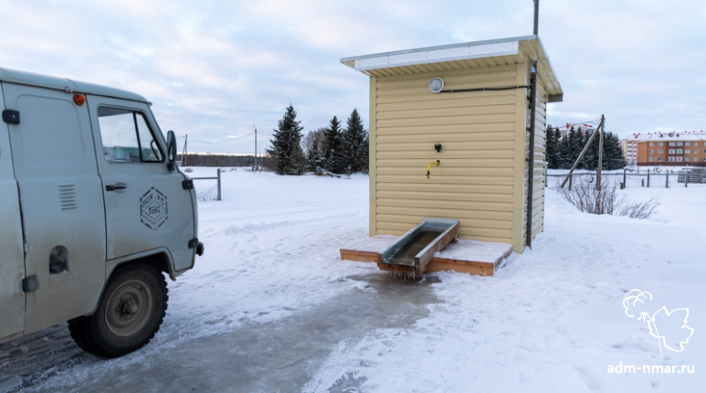
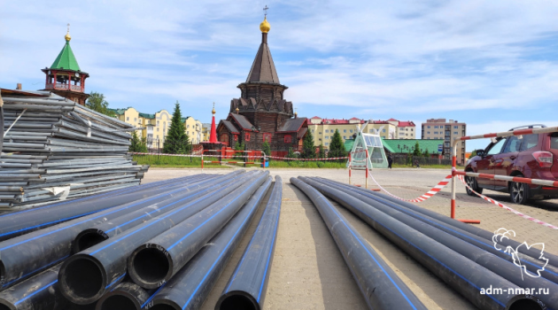
Повышение качества водоснабжения
План на 2023
143,0 млн ₽
Исполнено в 2023
139,2 млн ₽
% исполнения
97,3 %
Реконструкция водовода в две нитки на участке от ВНС-2 до т. А в районе жилого дома № 1 по ул. 60 лет Октября с устройством ВНС в микрорайоне Малый Качгорт – 103,5 млн ₽
Реконструкция наружного водовода в две нитки от ВК-82 перекресток улиц Пионерская и Ленина до ВК-53 район жилого дома № 5 по ул. Ленина – 34,7 млн ₽
Устройство питьевого колодца в микрорайоне Старый аэропорт – 947,8 тыс. ₽

Slide 29
Расходы по разделам и подразделам за 2023 год
и причина отклонения от первоначального плана
Наименование расходов млн ₽ | План | Факт | %испол-нения | Причины отклонения / комментарии
Общегосударственные вопросы | 259,8 | 266,0 | 102,3
Функционирование высшего должностного лица субъекта Российской Федерации и муниципального образования | 5,6 | 5,6 | 100,0
Функционирование законодательных (представительных) органов государственной власти и представительных органов муниципальных образований | 33,8 | 35,5 | 105,0 | Отклонение исполнения расходов от плановых (первоначальных) показателей на функционирование законодательных (представительных) органов государственной власти и представительных органов муниципальных образований связано с увеличением (индексацией) размеров должностных окладов (денежного вознаграждения и денежного поощрения) в 1,055 раза с 01.07.2023 Совета городского округа "Город Нарьян-Мар" в соответствии с Решением Совета городского округа "Город Нарьян-Мар" от 21.02.2023 № 424-р "Об индексации размеров ежемесячного денежного вознаграждения и ежемесячного денежного поощрения, должностных окладов (ставок), пенсии за выслугу лет в муниципальном образовании "Городской округ "Город Нарьян-Мар" и дополнительной потребностью на командировочные расходы, оплату услуг связи, работ, услуги по содержанию имущества, приобретение основных средств и материальных запасов.
Функционирование Правительства Российской Федерации, высших исполнительных органов государственной власти субъектов РФ, местных администраций | 154,1 | 158,1 | 102,6
Судебная система | 0,001 | 0,001 | 100,0

Slide 30
Расходы по разделам и подразделам за 2023 год
и причина отклонения от первоначального плана
Наименование расходов млн ₽ | План | Факт | %испол-нения | Причины отклонения / комментарии
Обеспечение деятельности финансовых, налоговых и таможенных органов и органов финансового (финансово-бюджетного) надзора | 41,7 | 42,8 | 102,6
Международные отношения и международное сотрудничество | 0,3 | 0,3 | 100,0 | Отклонение исполнения расходов бюджета от плановых (первоначальных) показателей по подразделу "Международные отношения и международное сотрудничество" обусловлено экономией по уплате членских взносов за участие в общественных организациях, объединяющих муниципальные образования международного уровня по взносам Ассоциации "МАГ". Счет выставлен в меньшем размере из-за разницы курса валют.
Резервные фонды | 3,7 | 0,0 | - | Расходы осуществлялись в соответствии с Положением о резервном фонде Администрации муниципального образования "Городской округ "Город Нарьян-Мар", утвержденным постановлением Администрации МО "Городской округ "Город Нарьян-Мар" 08.11.2017 № 1254 (в редакции от 30.04.2020 № 328).
Другие общегосударственные вопросы | 20,6 | 23,7 | 115,0 | Отклонение исполнения расходов бюджета от первоначальных плановых показателей по подразделу связано с дополнительной потребностью на финансирование мероприятий, посвященных празднованию 120-летия со дня образования Печорского лесозавода, на оплату членских взносов в Ассоциацию "Совет муниципальных образований НАО", на оснащение административных зданий, расположенных по адресу: г. Нарьян-Мар, ул. Смидовича, д. 32, ул. Ленина д.12 (приобретение основных средств и оборудования для телекоммуникационной инфраструктуры).

Slide 31
Расходы по разделам и подразделам за 2023 год
и причина отклонения от первоначального плана
Наименование расходов млн ₽ | План | Факт | %испол-нения | Причины отклонения / комментарии
Национальная безопасность и правоохранительная деятельность | 4,8 | 3,9 | 81,2
Гражданская оборона | 0,7 | 0,6 | 85,7 | Отклонение исполнения бюджета от плановых (первоначальных) показателей в отчетном периоде обусловлено образовавшейся экономией в результате заключения муниципальных контрактов и договоров на содержание и обслуживание местной автоматизированной системы централизованного оповещения гражданской обороны в муниципальном образовании "Городской округ "Город Нарьян-Мар"
Защита населения и территории от чрезвычайных ситуаций природного и техногенного характера, пожарная безопасность | 3,6 | 3,2 | 88,8 | Отклонение исполнения расходов от планового (первоначального) показателя в отчетном периоде связано с экономией по торгам и фактическим выполнением работ по мероприятиям: - разработка (выравниванию) песка с целью защиты г. Нарьян-Мара от затопления паводковыми водами; - создание резерва материальных ресурсов для предупреждения и ликвидации ЧС; - содержание пожарных водоемов.
Другие вопросы в области национальной безопасности и правоохранительной деятельности | 0,5 | 0,1 | 20,0 | Отклонение исполнения расходов от первоначального плана по мероприятию "Материальное стимулирование народных дружинников за участие в охране общественного порядка на территории муниципального образования "Городской округ "Город Нарьян-Мар" связано с уменьшением количества выходов на дежурство.

Slide 32
Расходы по разделам и подразделам за 2023 год
и причина отклонения от первоначального плана
Наименование расходов млн ₽ | План | Факт | %испол-нения | Причины отклонения / комментарии
Национальная экономика | 380,7 | 344,5 | 90,5
Транспорт | 57,7 | 57,3 | 99,3
Дорожное хозяйство (дорожные фонды) | 318,7 | 282,1 | 88,5 | Отклонение исполнения бюджета от плановых (первоначальных) показателей в отчетном периоде связано с ненадлежащим исполнением и нарушением сроков исполнения работ подрядчиком по муниципальному контракту "Реконструкция автомобильной дороги по ул. Заводская в г. Нарьян-Маре".
Другие вопросы в области национальной экономики | 4,3 | 5,1 | 118,6 | Отклонение исполнения бюджета от плановых (первоначальных) показателей связано с увеличением расходов в отчетном периоде: - на реализацию мероприятий по поддержке и развитию малого и среднего предпринимательства; - на мероприятия по землеустройству и землепользованию.
Жилищно-коммунальное хозяйство | 504,8 | 626,7 | 124,1
Жилищное хозяйство | 0,0 | 121,2 | - | Отклонение исполнения расходов от первоначального плана в отчетном периоде обусловлено предоставлением в течении финансового года из бюджета Ненецкого автономного округа субвенции местным бюджетам на осуществление отдельных государственных полномочий по предоставлению гражданам компенсационных выплат в целях создания дополнительных условий для расселения граждан из жилых помещений в домах, признанных аварийными и субсидии местным бюджетам на выкуп жилых помещений собственников в соответствии со статьёй 32 Жилищного кодекса Российской Федерации.
Коммунальное хозяйство | 190,3 | 186,5 | 98,0

Slide 33
Расходы по разделам и подразделам за 2023 год
и причина отклонения от первоначального плана
Наименование расходов млн ₽ | План | Факт | %испол-нения | Причины отклонения / комментарии
Благоустройство | 117,7 | 118,9 | 101,0
Другие вопросы в области жилищно-коммунального хозяйства | 196,8 | 200,1 | 101,7
Образование | 5,8 | 5,3 | 91,4
Профессиональная подготовка, переподготовка и повышение квалификации | 1,1 | 0,9 | 81,8 | Отклонение исполнения расходов бюджета по подразделу от плановых показателей обусловлено фактической потребностью бюджетных средств на повышение квалификации и профпереподготовку.
Молодежная политика | 1,1 | 0,9 | 81,8 | Отклонение исполнения от планового (первоначального) показателя в отчетном периоде связано с поздним поступлением заявок на участие молодежи города во Всероссийских форумах.
Другие вопросы в области образования | 3,6 | 3,5 | 97,2
Социальная политика | 56,4 | 61,0 | 108,2
Пенсионное обеспечение | 37,3 | 37,7 | 101,1

Slide 34
Расходы по разделам и подразделам за 2023 год
и причина отклонения от первоначального плана
Наименование расходов млн ₽ | План | Факт | %испол-нения | Причины отклонения / комментарии
Социальное обеспечение населения | 7,0 | 11,3 | 161,4 | Отклонение исполнения бюджета от первоначального плана в отчетном году обусловлено фактической потребностью бюджетных средств на дополнительные меры социальной поддержки в связи с проведением специальной военной операции в, на оплату услуг по подписке на общественно-политическую газету Ненецкого автономного округа "Няръяна-Вындер".
Охрана семьи и детства | 12,0 | 12,0 | 100,0
Другие вопросы в области социальной политики | 0,1 | 0,0 | - | Отклонение исполнения от планового показателя в отчетном периоде обусловлено уменьшением бюджетных ассигнований по субсидии местным бюджетам на софинансирование расходных обязательств по содержанию на территории Ненецкого автономного округа мест захоронения участников Великой Отечественной войны, ветеранов боевых действий, участников локальных войн и вооружённых конфликтов в связи с несостоявшимся аукционом по причине увеличения рыночной стоимости памятника.
Средства массовой информации | 0,7 | 0,6 | 85,7 | Отклонение исполнения от планового (первоначального) показателя в отчетном периоде обусловлено фактической потребностью бюджетных средств на мероприятие "Освещение деятельности органов местного самоуправления МО "Городской округ "Город Нарьян-Мар" на печать сборника нормативных правовых актов Администрации МО "Городской округ "Город Нарьян-Мар"
Обслуживание государственного и муниципального долга | 0,07 | 0,07 | 100,0
Всего расходов: | 1 213,1 | 1 308,1 | 107,8

Slide 35
Сведения о выполнении обязательств по финансированию социально-значимых проектов муниципального образования за 2023 год
Наименование млн ₽ | План 2023 год | Факт 2023 год | % исполнения
Региональный проект Ненецкого автономного округа "Региональная и местная дорожная сеть"
Реконструкция ул. Заводская в г. Нарьян-Маре | 154,4 | 79,7 | 51,6
Строительная длина 1173,36 м. Тип дорожной одежды – капитальный из асфальтобетона, число полос движения – 2 шт. Ширина полосы движения – 3,5 м. Ширина тротуаров – 2,25 м. Автобусные остановки – 2 шт.
Повышение качества водоснабжения
Реконструкция наружного водовода в две нитки от ВК-82 перекресток улиц Пионерская и Ленина до ВК-53 район ж.д. № 5 по ул. Ленина | 37,9 | 34,7 | 91,6
Протяженность реконструируемой трассы 496 м.
Реконструкция водовода в две нитки на участке от ВНС-2 до т.А в районе жилого дома №1 по ул. им. 60 лет Октября с устройством ВНС в микрорайоне Малый Качгорт | 104,1 | 103,5 | 99,4
Протяженность реконструируемой трассы 924,4 м.

Slide 36
Муниципальный долг
ПОКАЗАТЕЛЬ тыс. ₽ | Долг на 01.01.2023 | Привлечено в 2023 году | Погашено в 2023 году | Расходы на обслуживание долга | Долг на 01.01.2024
Кредиты кредитных организаций | 0,0 | 0,0 | 0,0 | 0,0 | 0,0
Бюджетные кредиты от других бюджетов бюджетной системы РФ (окружной кредит) | 65 000,0 | 0,0 | 0,0 | 65,0 | 65 000,0
Бюджетные кредиты от других бюджетов бюджетной системы РФ (кредит УФК) | 0,0 | 0,0 | 0,0 | 0,0 | 0,0
Муниципальные ценные бумаги | - | - | - | - | -
Муниципальные гарантии | - | - | - | - | -
Динамика расходов на обслуживание долга
2019 | 2020 | 2021 | 2022 | 2023
2 597,1 | 839,1 | 672,2 | 813,5 | 65,0

Slide 37
Контактная информация для граждан
График работы: пн-пт с 8:30 до 17:30; обед с 12:30 до 13:30; сб,вс- выходной день.
№ | Наименование должности | ФИО | № кабинета | Телефон
1. | Заместитель главы Администрации муниципального образования "Городской округ "Город Нарьян-Мар" по экономике и финансам | Жукова Ольга Владимировна | 30 (3 этаж) | 4-23-19
2. | Начальник Управления финансов Администрации МО "Городской округ "Город Нарьян-Мар" | Захарова Марина Анатольевна | 24 (3 этаж) | 4-53-82
почтовый адрес: 166000, Ненецкий автономный округ, г. Нарьян-Мар, ул. Ленина, 12
электронный адрес: gorfinup@adm-nmar.ru
сайт: www.adm-nmar.ru

